Slide 1
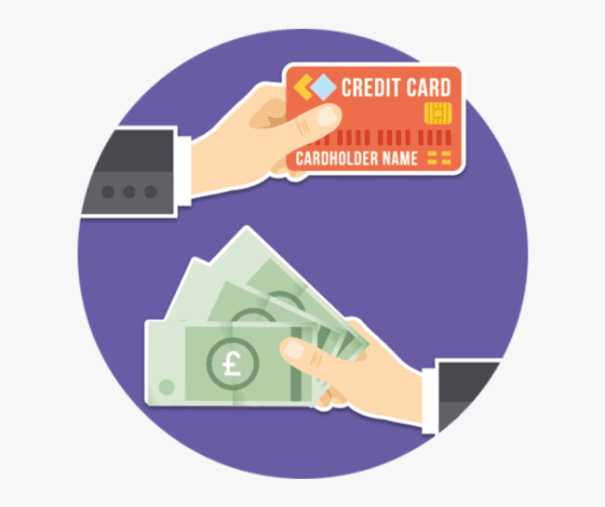
Thema: Vergleich und kritische Evaluierung der verrechneten Kosten beim Zahlen über NFC mit Kreditkarte und Bankomatkarte anstatt mit Bargeld (Comparison and Critical Comparison of Charges for NFC Payment, accounted for by Credit Cards and Debit Cards instead of paying with Cash )
Mögliche Forschungsfrage:
Welche abweichenden bzw. identen Kosten fallen jeweils bei der Bezahlung über NFC verglichen mit der Bezahlung in bar an?

Slide 2
Vorläufiges Inhaltsverzeichnis:
Inhaltsverzeichnis
1. Einleitung
1 Motivation
1.2Forschungsfrage
2. NFC Transaktionen
2.1 Vor und Nachteile
2.2 Entstehende Kosten
3. Bargeld Transaktionen
3.1 Vor und Nachteile
3.2 Entstehende Kosten
4. Abwägung zwischen den Bezahlungsmethoden
5. Auswirkungen durch Covid-19
5.1 Veränderungen
5.1 Zukünftige Trends
6. Conclusio
7. Literaturverzeichnis
8. Abbildungsverzeichnis

Slide 3
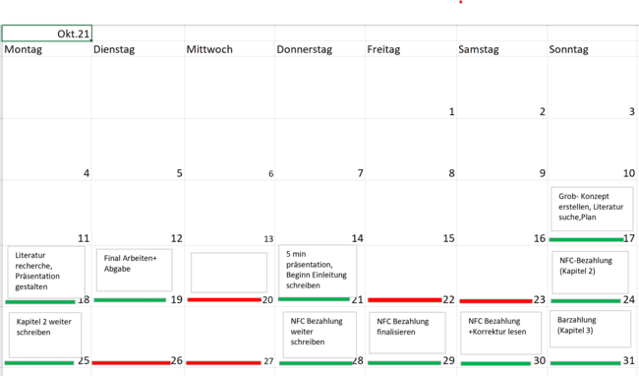
Gantt Chart:

Slide 4
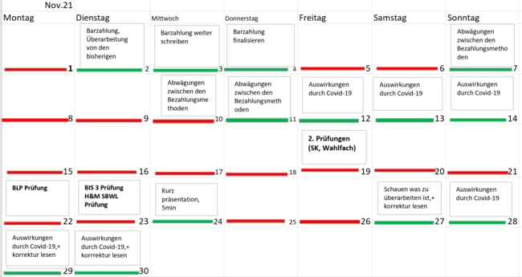

Slide 5
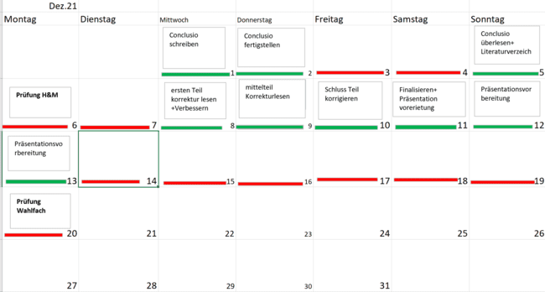

Slide 6
Etwas Lieteratur:
Bestandsverwaltung mit Online-Zahlung und Vorbestellungsrabatten, Md. Rakibul Hasan , Yosef Daryanto , Tutul Chandra Roy , Yi Feng , Industrielle Management- und Datensysteme
Why do many consumers prefer to pay now when they could pay later?Authors: Agrawal, Arvind, Gentry, James W.
Gekommen, um zu bleiben Kontaktlos setzt sich durch: Während die alten Einkaufsgewohnheiten langsam zurückkehren, sieht das bei ...
The impact of contactless payment on cash usage at an early stage of diffusion. Authors: Trütsch, Tobias¹
http://wko.at/wknoe/handel/bankomat.htm
https://www.wirtschaftsdienst.eu/inhalt/jahr/2015/heft/8/beitrag/mit-bargeld-zahlen-ein-auslaufmodell.html
Eine Sache von SekundenKontaktlose Zahlvorgänge per Karte oder Smartphone sind schnell, sicher und hygienisch.Sybille Roemer
https://www.arbeiterkammer.at/beratung/konsument/Geld/Bargeldloszahlen/Kontaktloses_Bezahlen.html
Marktstimmung und die Wahl der Zahlungsmethode bei Fusionen und Übernahmen, Pei-Su Tsai,Tze-Yu Yen,Chia-Cheng Ho,Pei-Jung Tsai,
Etc.

